Slide 1

Trabalho de Conclusão de Curso
Adilson, Fabio, Gabriel Possato, Gabriel Schultes, Paulo, Shara

Slide 2

Sumário
História da
Dieta e seus impactos
1
2
3
Nosso
Software
Obesidade
4
Conclusão
5
Referências

Slide 3
História da Dieta e seus impactos

Slide 4

O que é dieta?
Culturalmente, a palavra “dieta”, nos dias de hoje, está associada à restrição alimentar intencional visando a perda de peso. A fome, a privação e a desconfiança dos sinais do próprio corpo tornaram-se mais comuns e associadas à dieta. (SWIGGARD, Alison. Unpacking the History of Diets & Diet Culture)

Slide 5
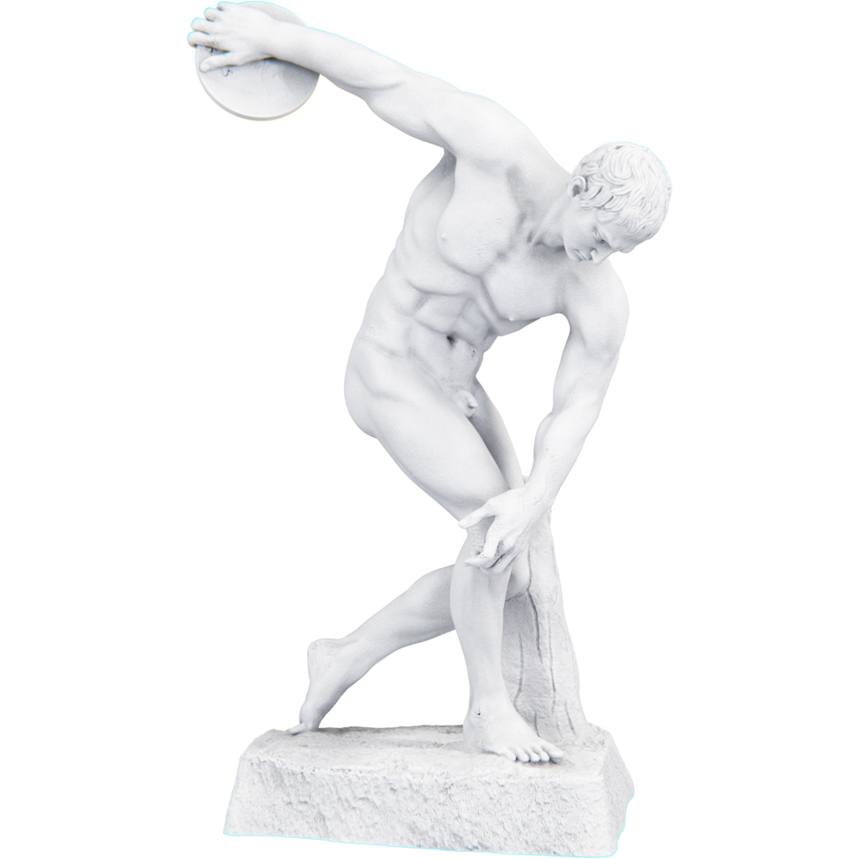
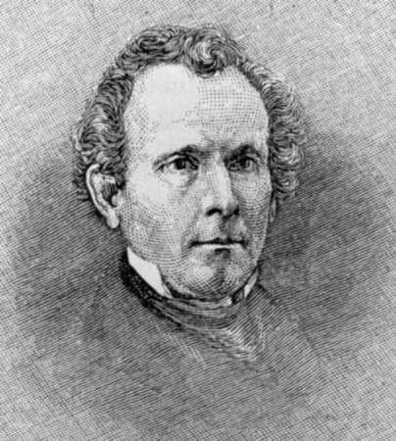
De onde vem essa ideia?
Discóbolo - Fonte: https://acdn-us.mitiendanube.com/stores/002/379/219/products/736buntitled-580559ab80f59e270c17353268076132-1024-1024.webp
Ilustração de Sylvester Graham – Fonte: https://davidarioch.com/wp-content/uploads/2017/03/sylvester-graham.jpg

Slide 6

Com isso então...
A palavra “dieta”, embora tenha assumido diferentes significados ao longo da história, quase sempre esteve ligada a um conceito: a busca por um corpo ideal. Essa busca alimentou, ao longo dos séculos, uma obsessão pela perda de peso, pela restrição alimentar e pelo controle rígido sobre o próprio corpo — frequentemente associando a alimentação a valores morais e pressões sociais.

Slide 7

Obesidade

Slide 8
O que é obesidade?
A obesidade é uma condição médica crônica caracterizada pelo acúmulo excessivo de gordura corporal, que pode comprometer a saúde e aumentar o risco de diversas doenças, como as cardiovasculares. Ela ocorre quando há um desequilíbrio entre a ingestão e o gasto de energia – ou seja, quando o consumo de calorias é maior do que o corpo consegue queimar ao longo do tempo. (MANUAL MSD. Shauna M. Levy, MD, MS, et al; Obesidade)​

Slide 9
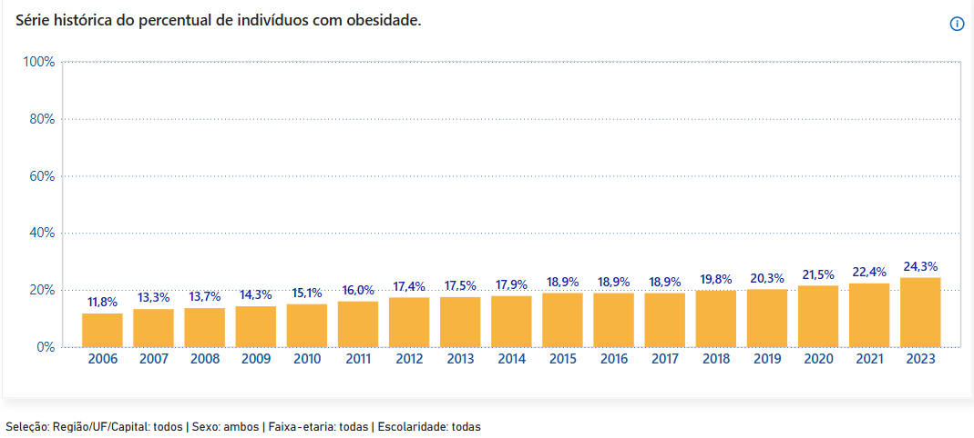
Impactos da Obesidade
Na pesquisa realizada pelo Ministério da Saúde, por meio do sistema Vigitel Brasil, evidencia-se a evolução da prevalência da obesidade no Brasil ao longo dos anos. Desde 2006, quando 11,8% da população era considerada obesa, os índices cresceram significativamente, atingindo 24,3% em 2023. (MINISTÉRIO DA SAÚDE. Secretaria de Vigilância em Saúde e Ambiente. Departamento de Análise Epidemiológica e Vigilância de Doenças Não Transmissíveis. Vigitel Brasil: vigilância de fatores de risco e proteção para doenças crônicas por inquérito telefônico.)
Evolução da Prevalência de Obesidade no Brasil (2006-2023) - Fonte: https://svs.aids.gov.br/download/Vigitel/

Slide 10
Nosso Software

Slide 11

Objetivo Geral
Pretendemos proporcionar informações relevantes sobre sua composição e impacto na saúde, permitindo a criação de planos alimentares personalizados, auxiliando os usuários a atingirem seus objetivos nutricionais de forma prática e eficiente.
Ilustração de Amigos - Fonte: https://encrypted-tbn1.gstatic.com/images?q=tbn:ANd9GcRB4Y9UCZ4ucKMvKs835KKlLplJ4m0XfP0r7k1nTO4XLBR-3C-b)

Slide 12
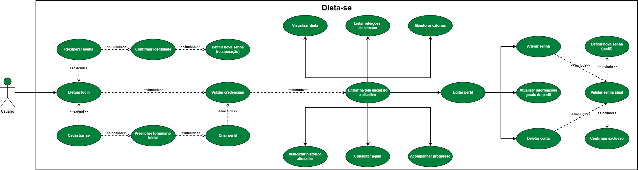
Como faremos isso?

Slide 13
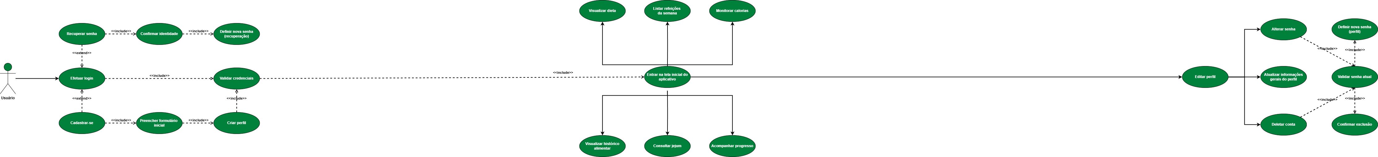

Slide 14
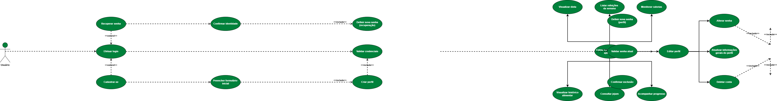
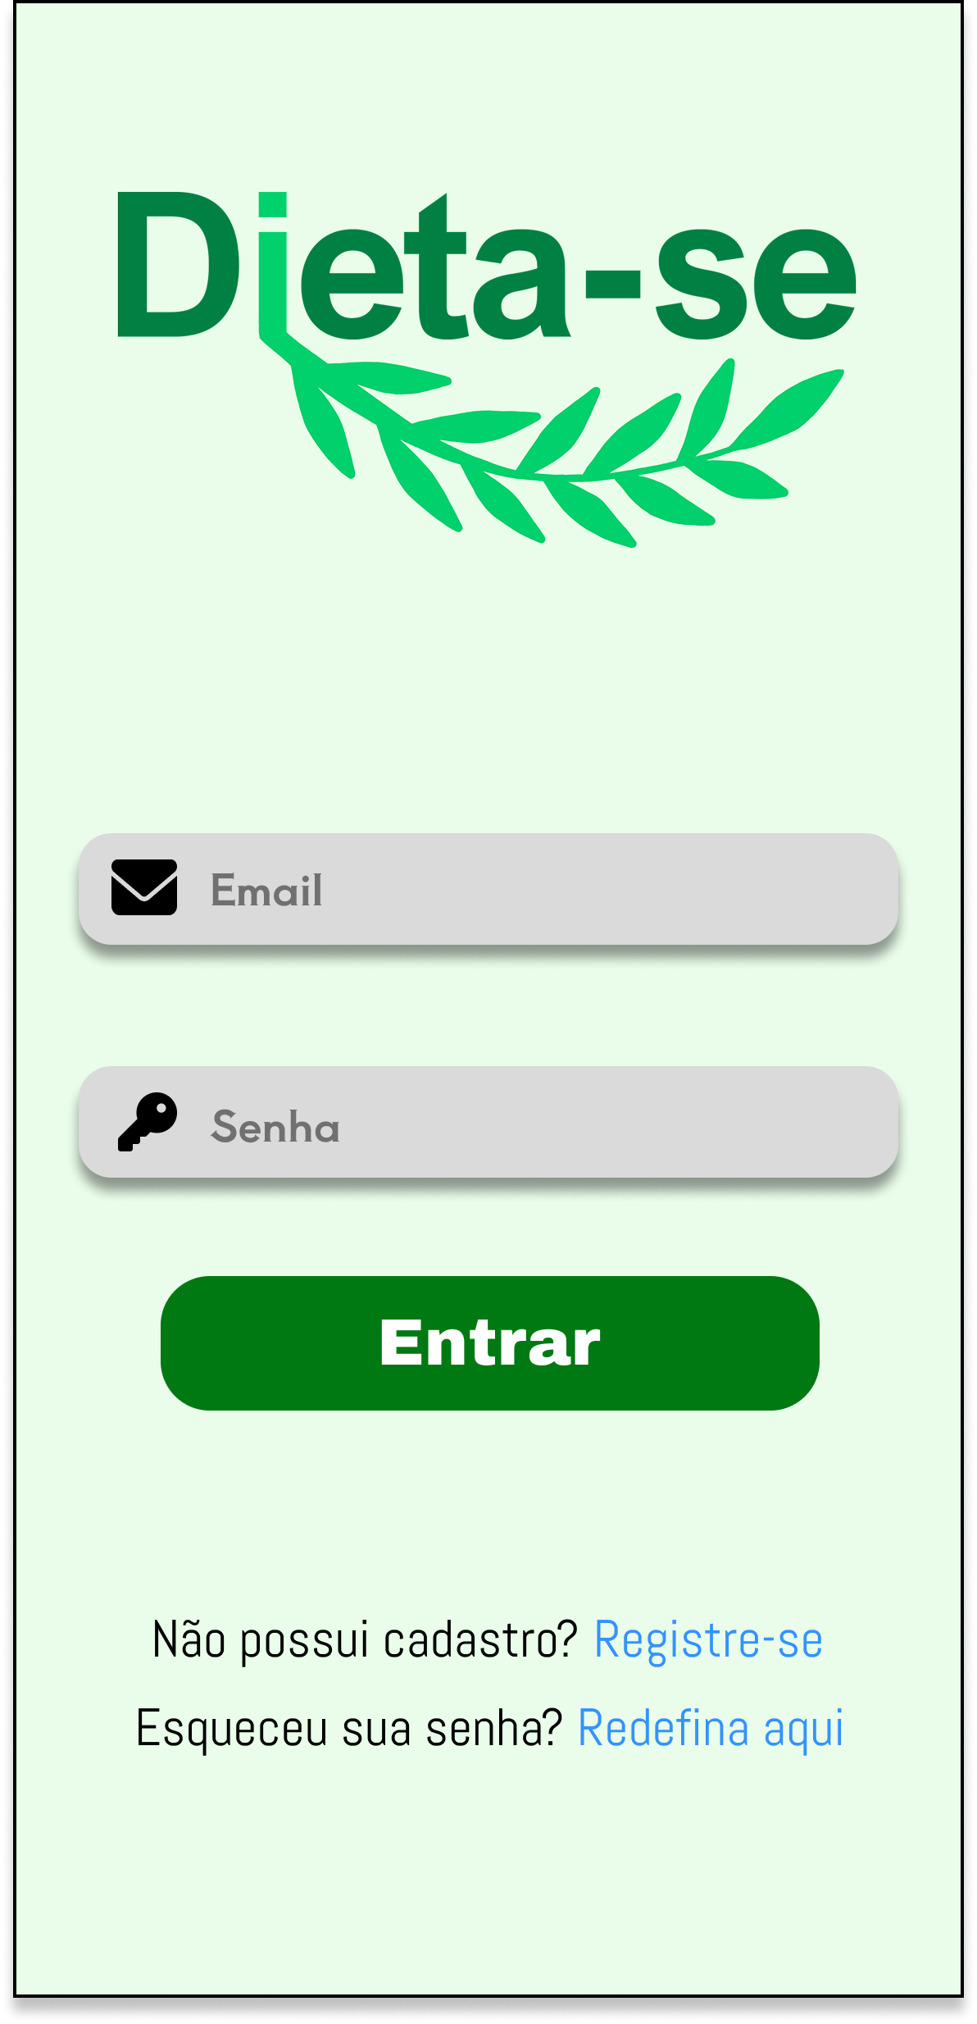
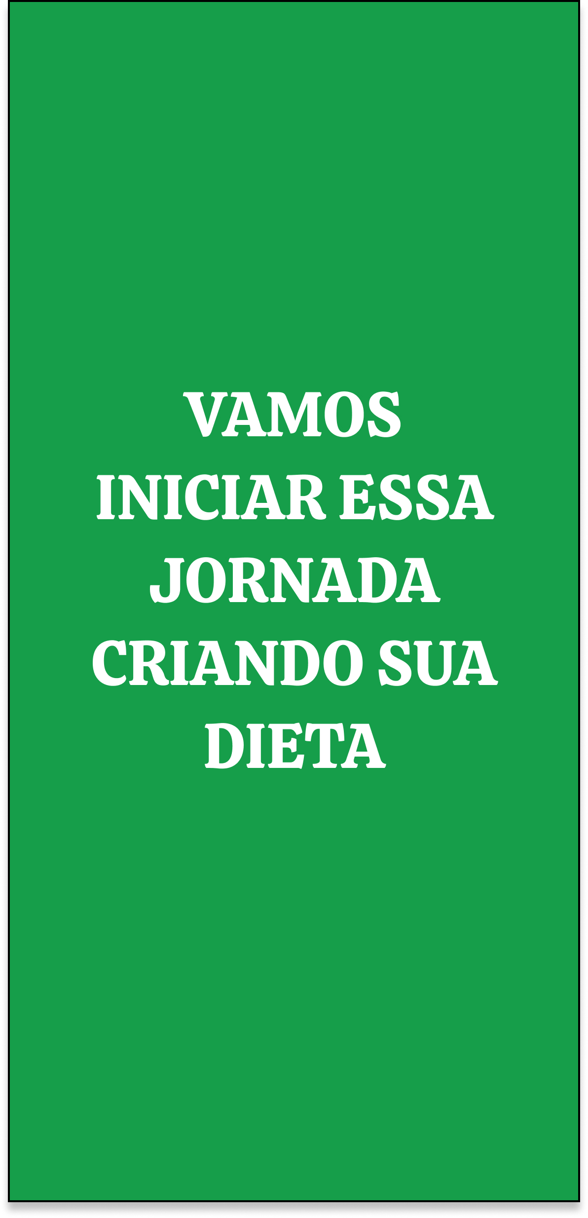
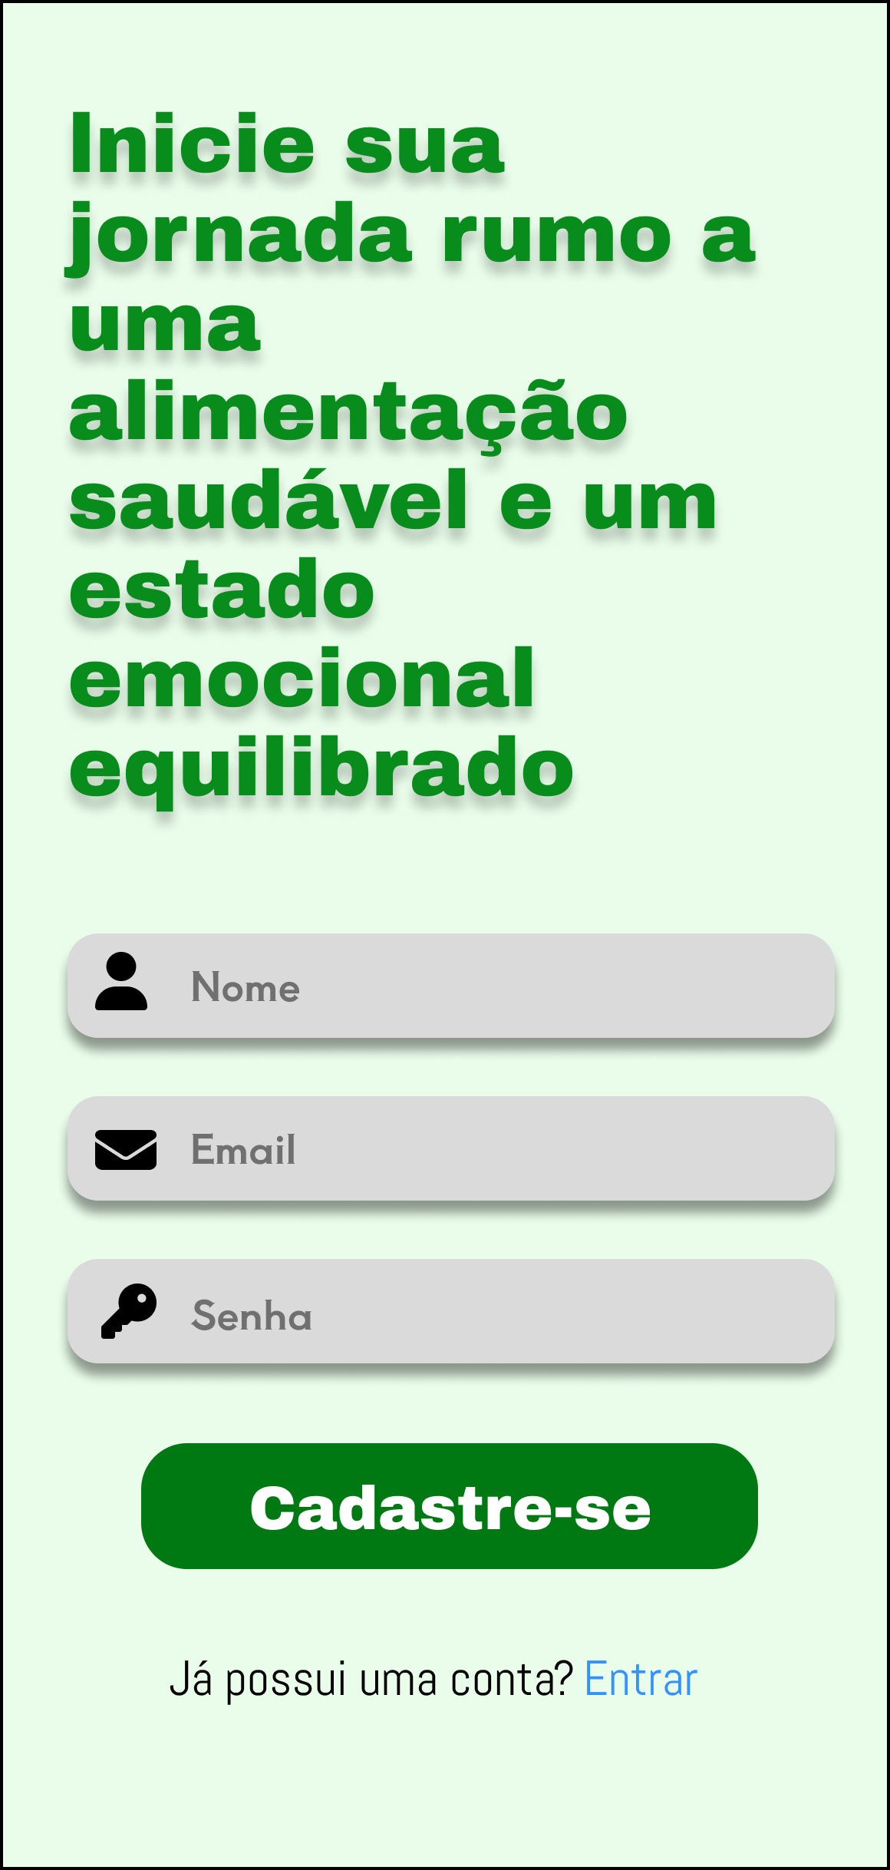

Slide 15

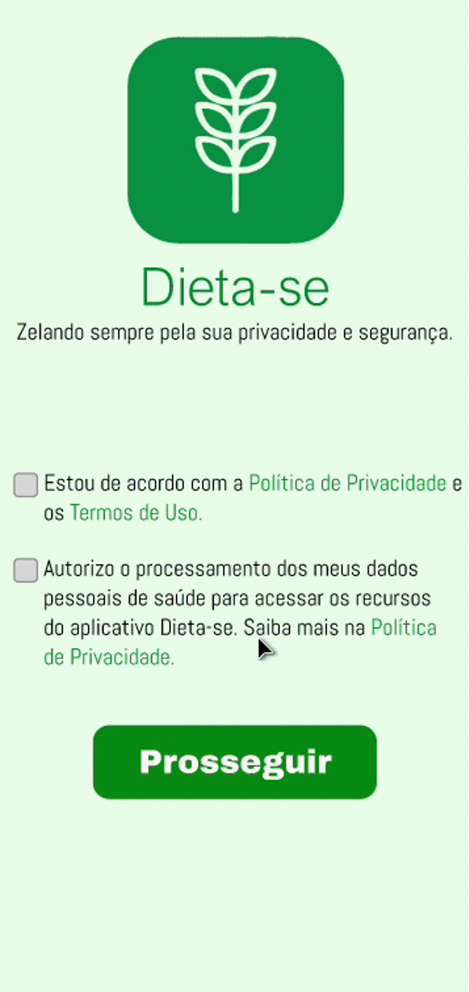

Slide 16
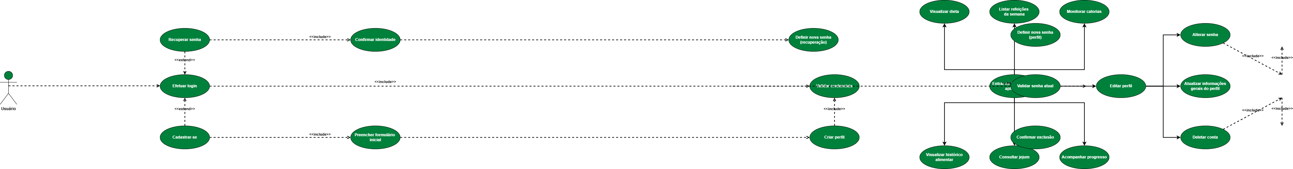
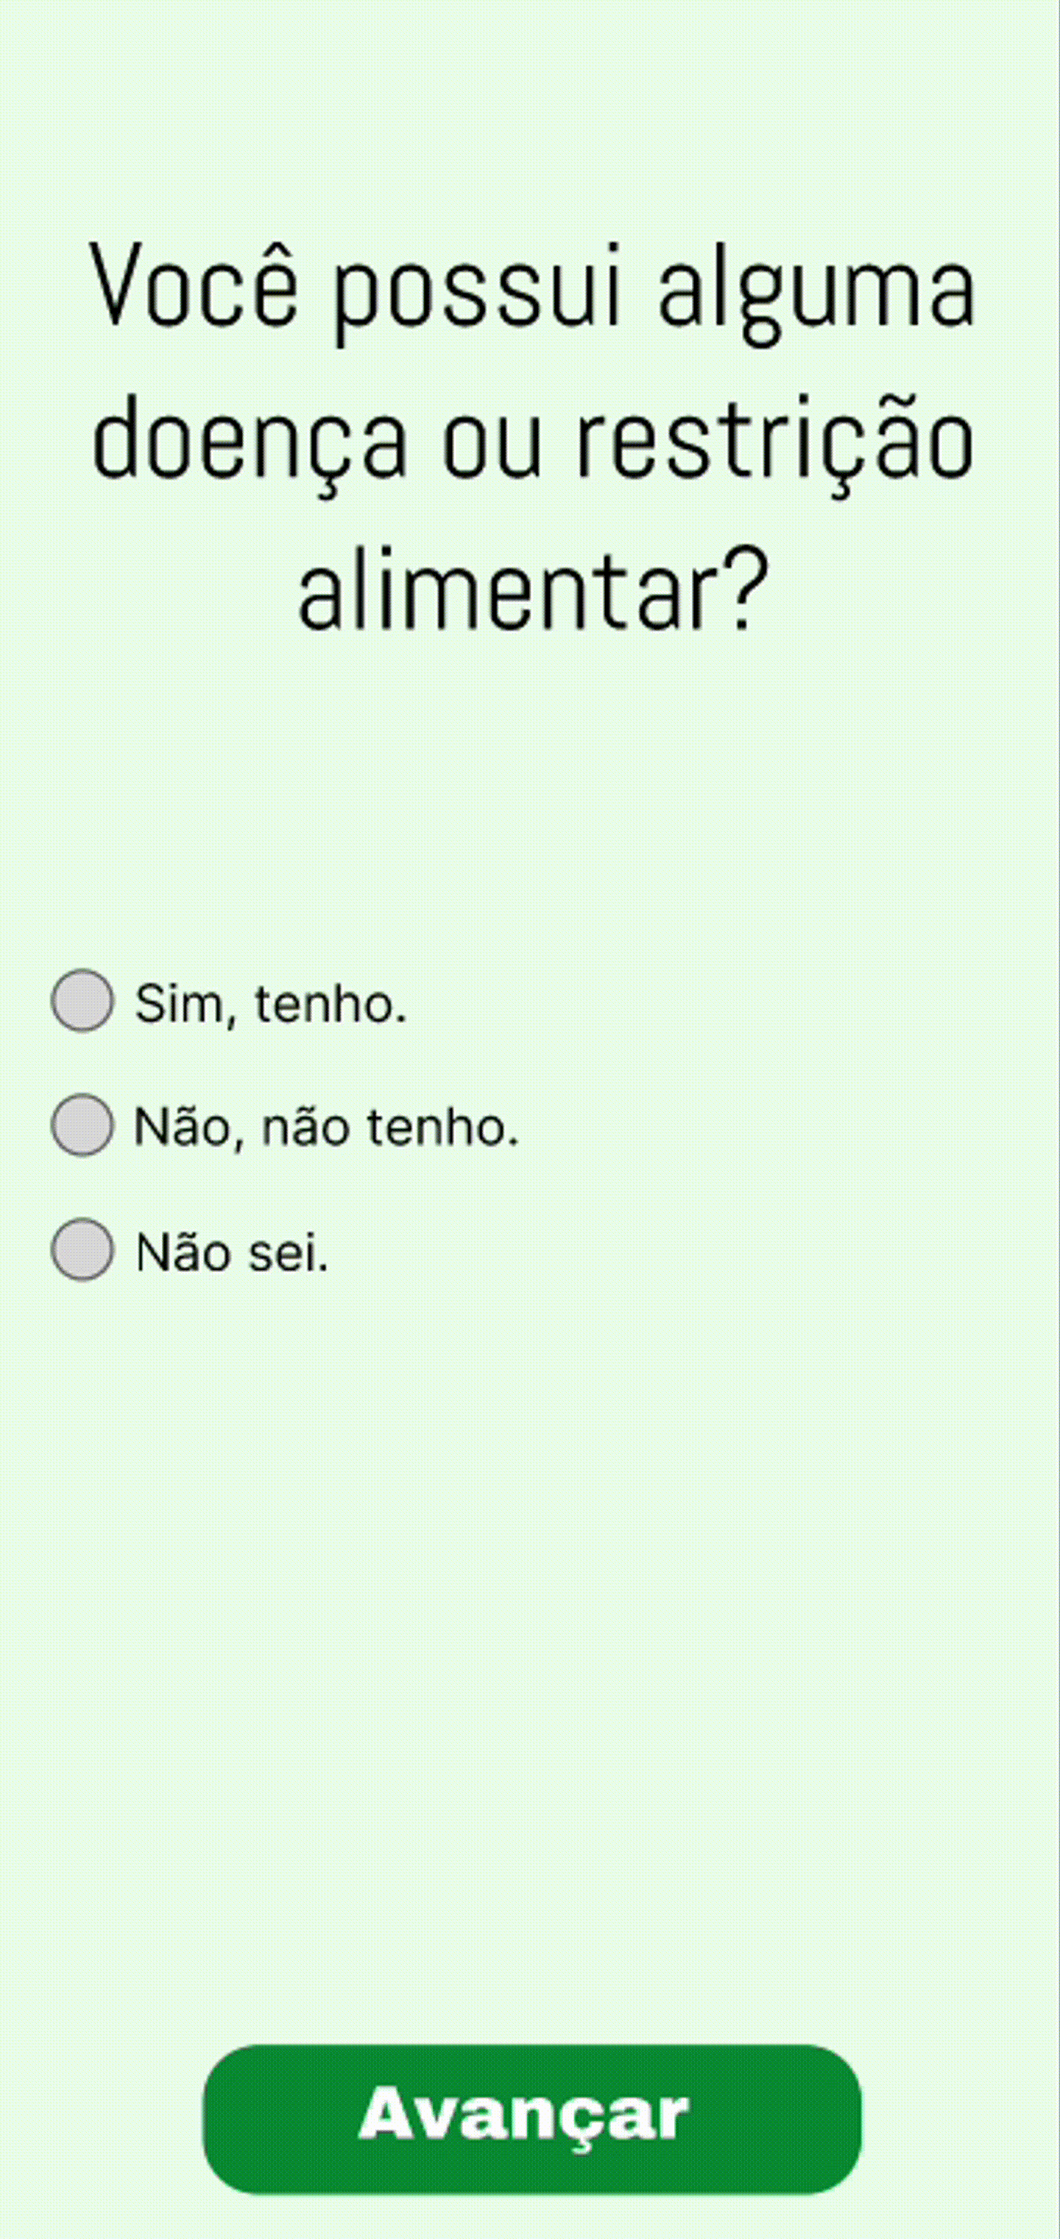

Slide 17
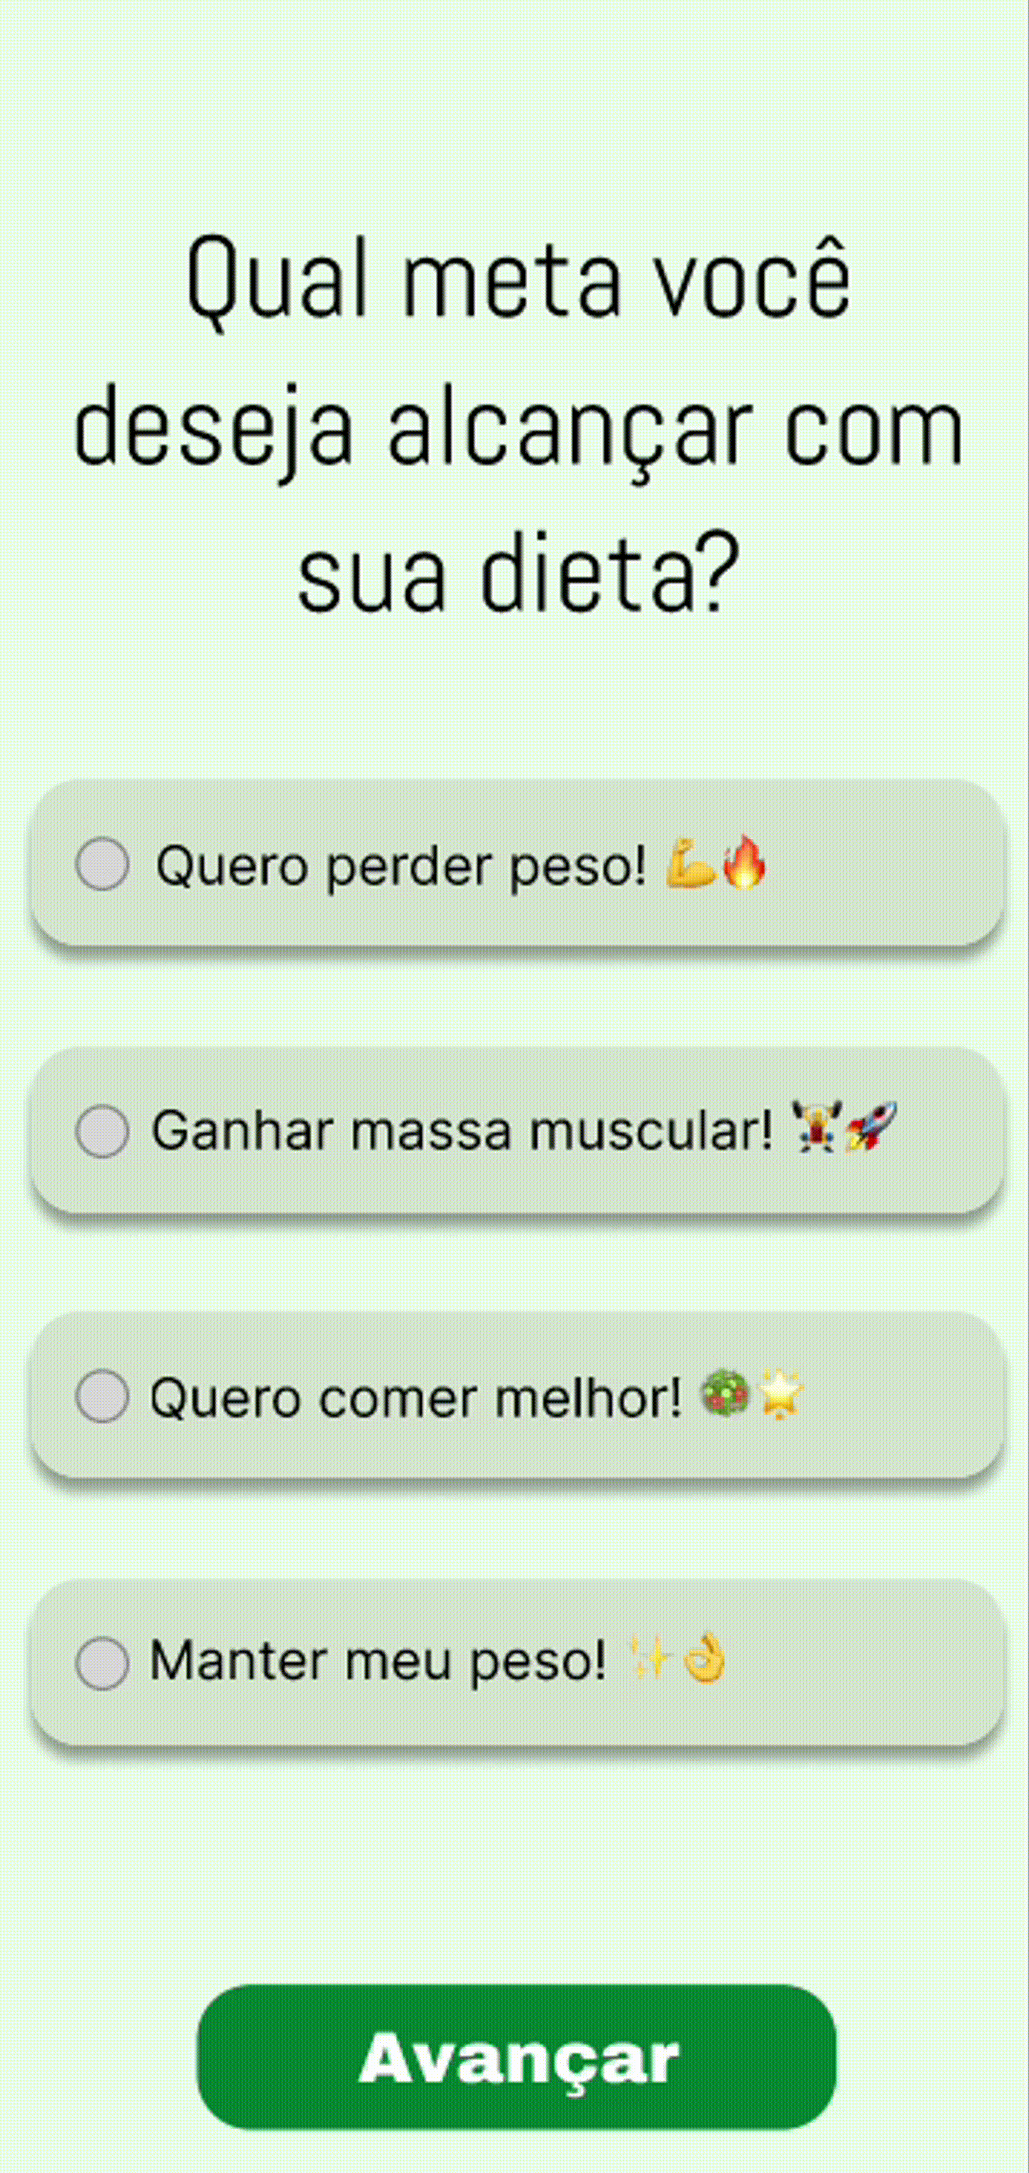

Slide 18

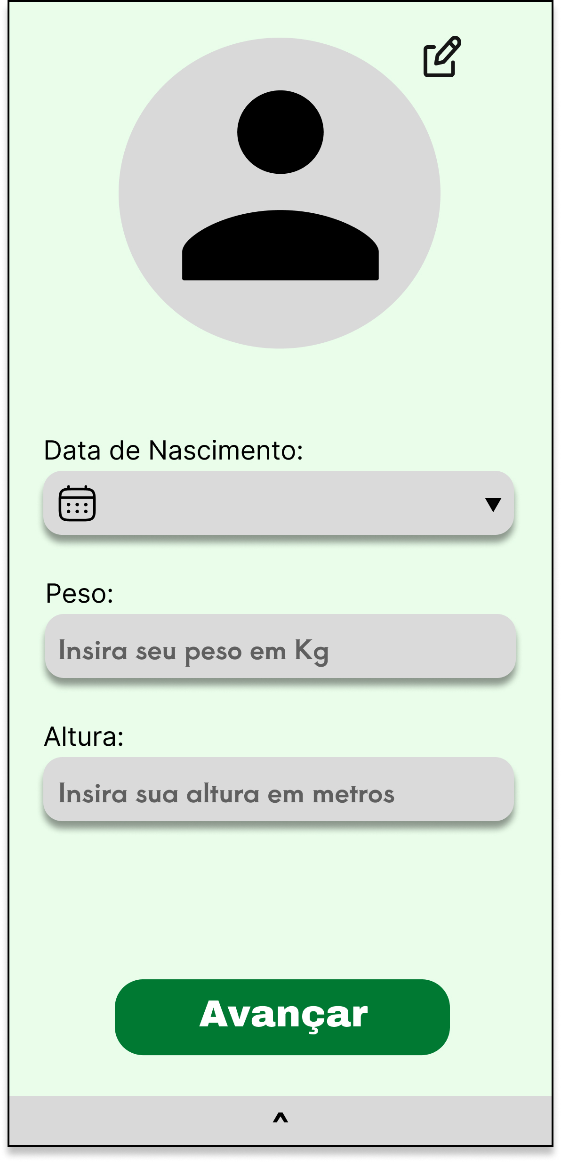
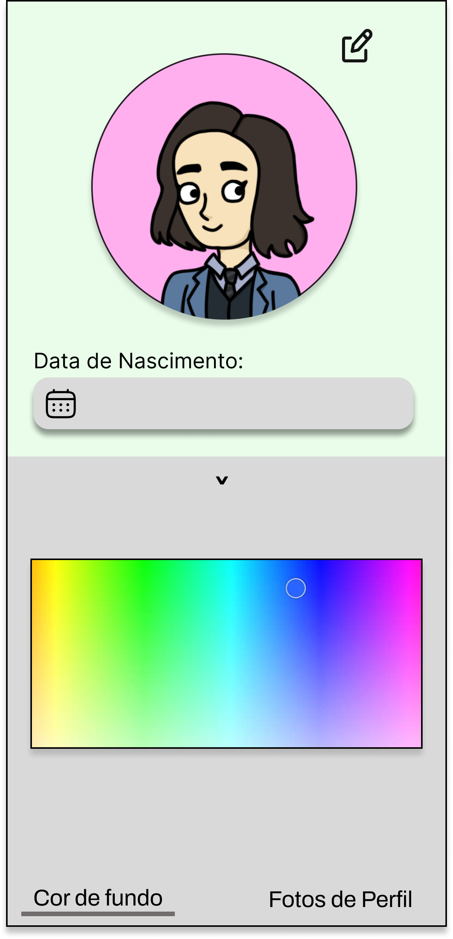
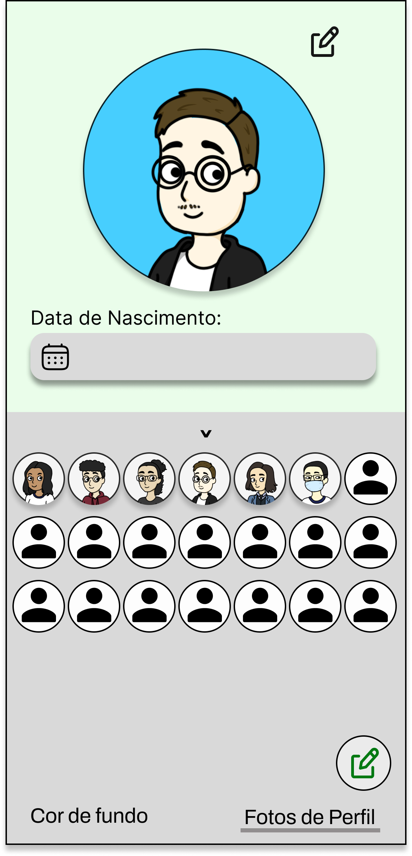

Slide 20
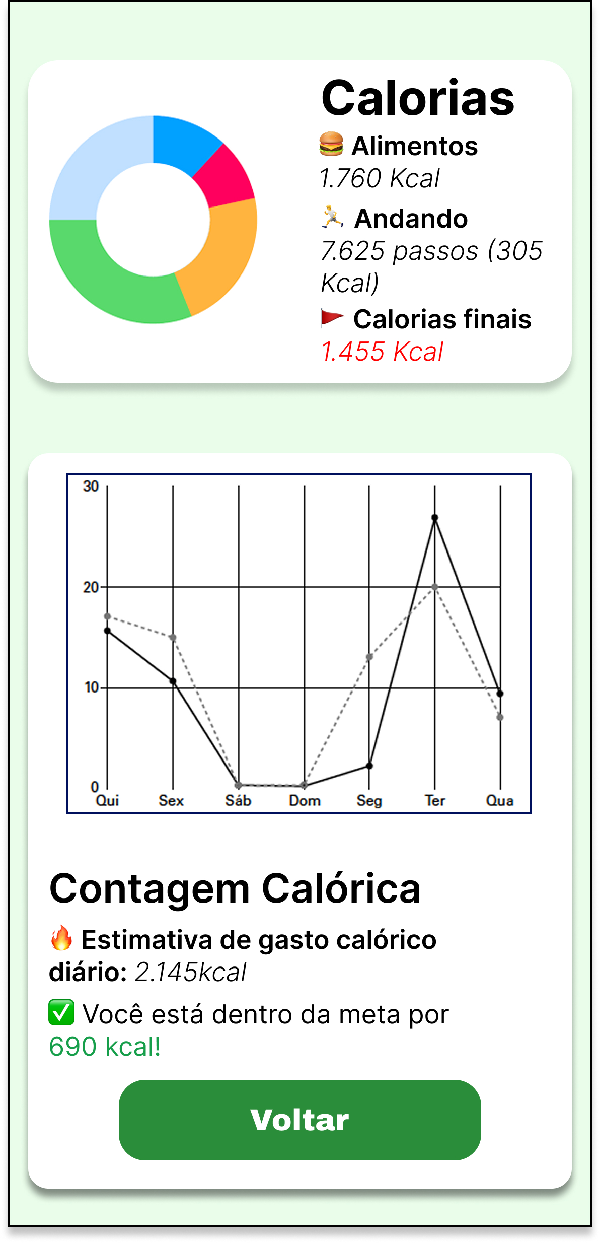
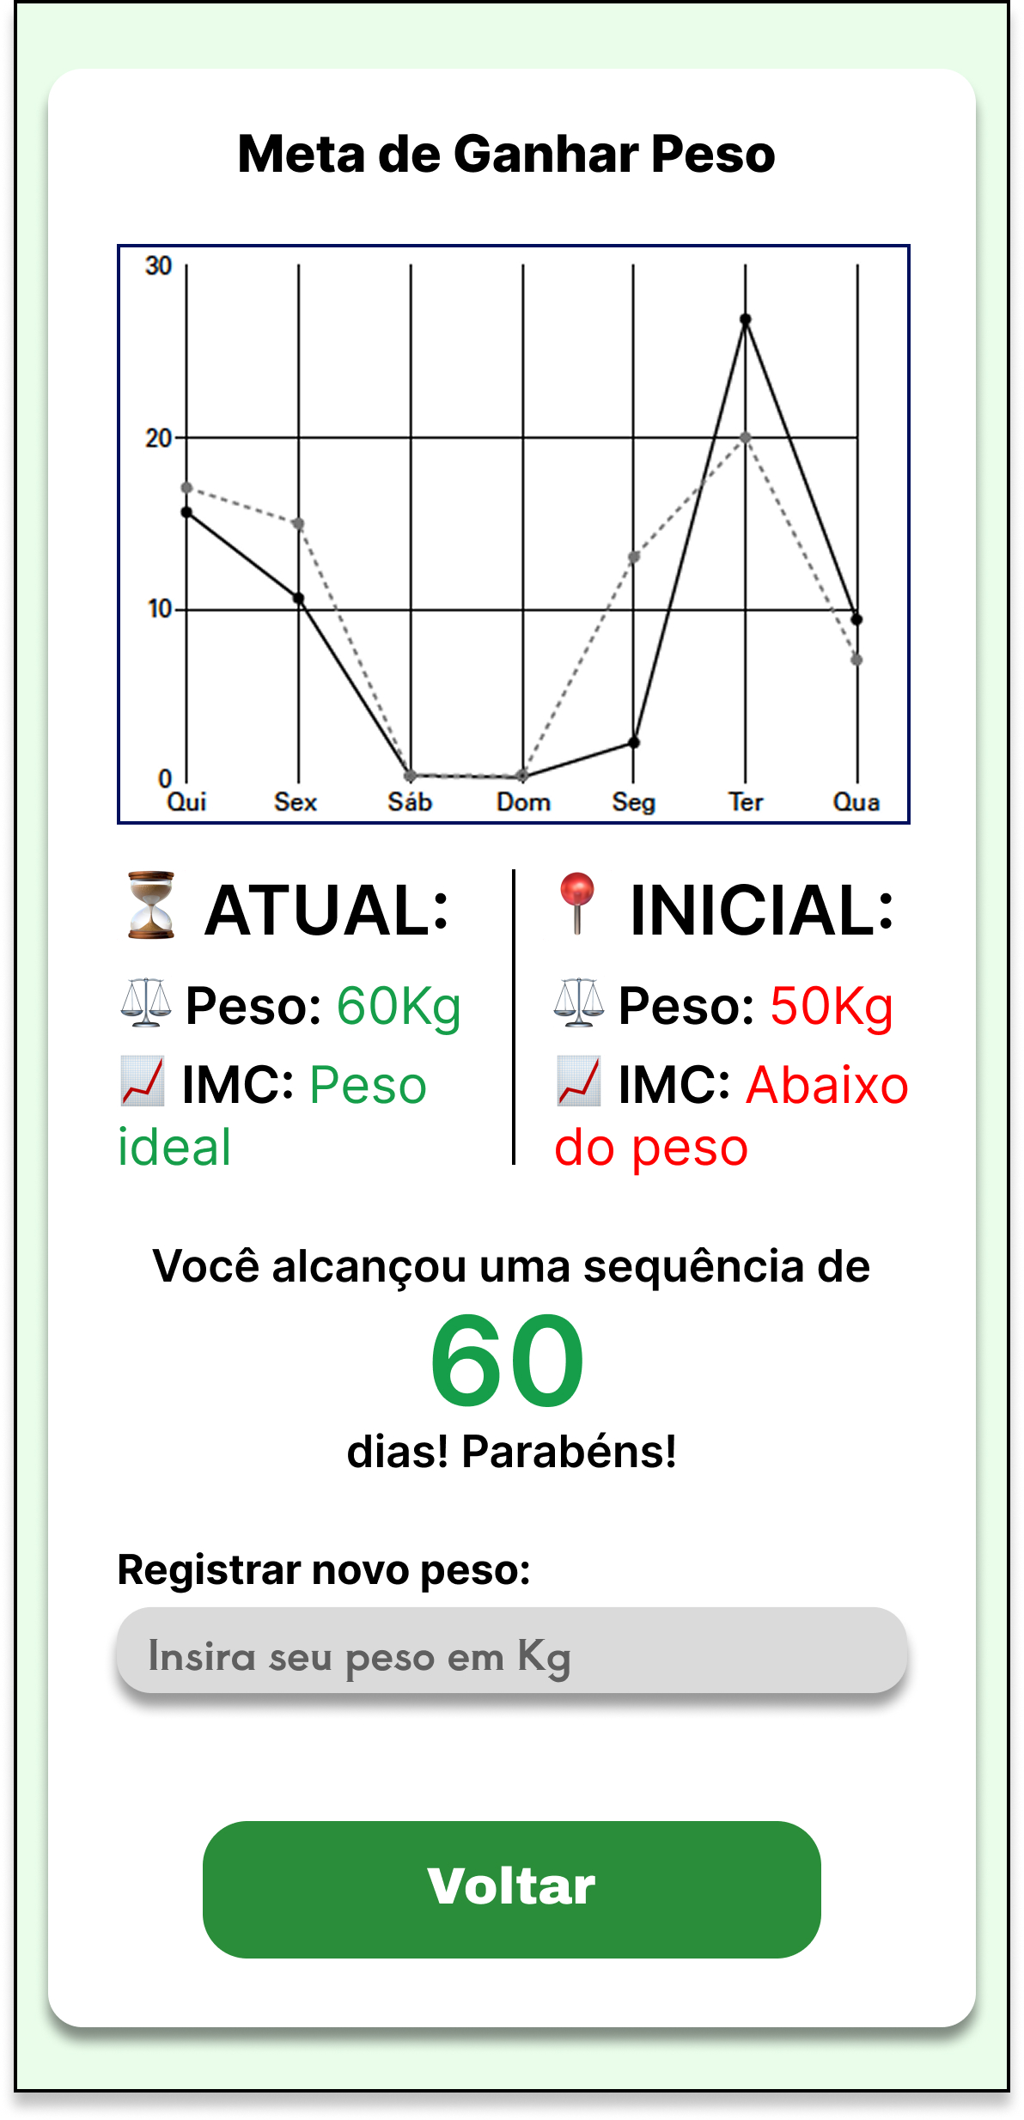
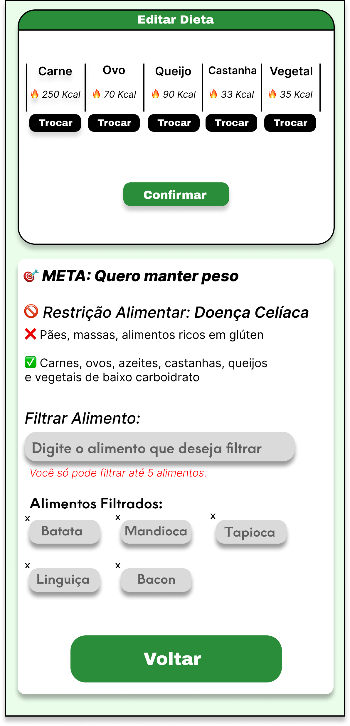
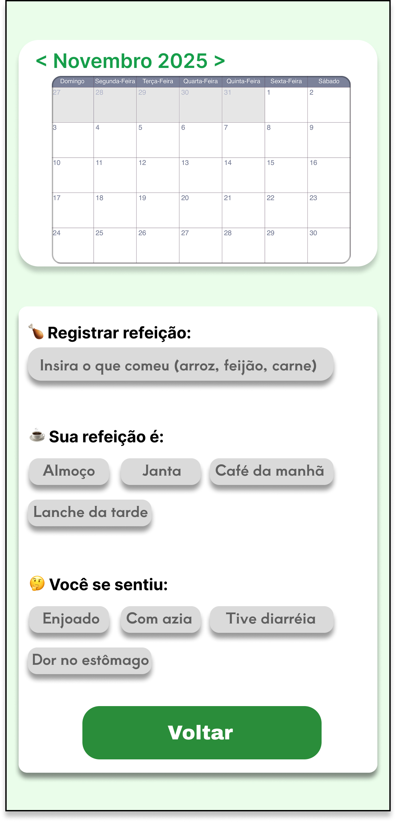
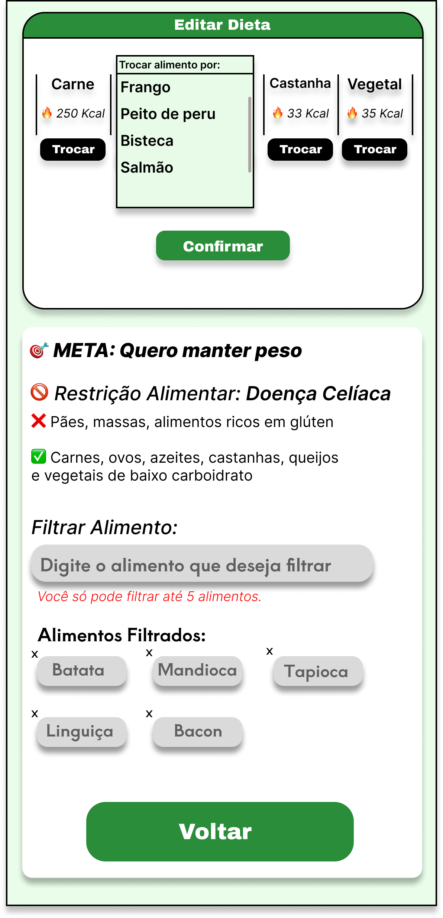
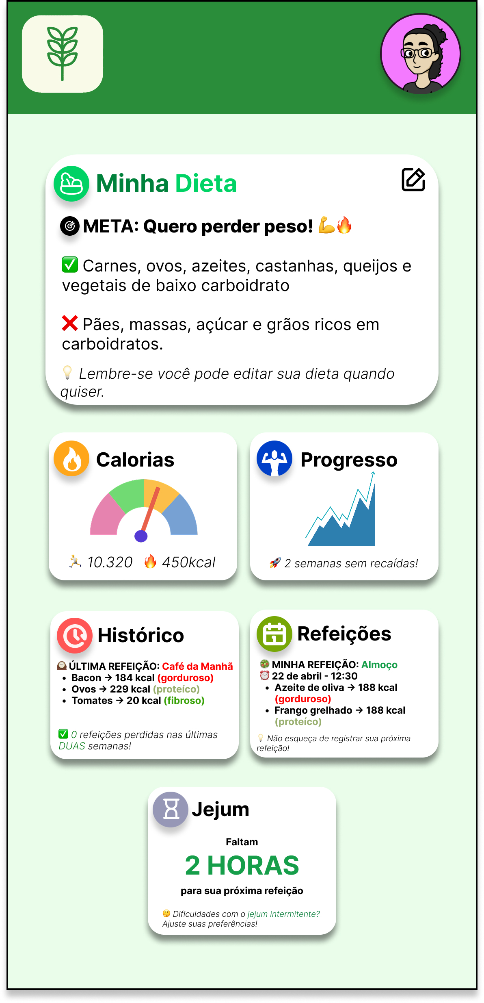
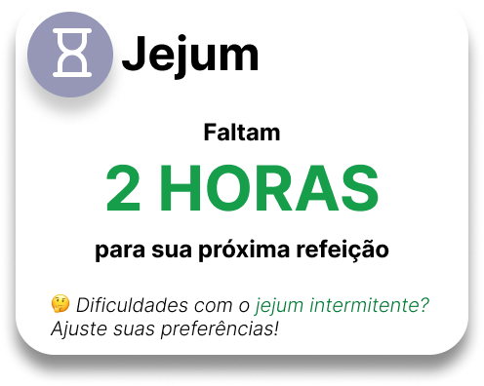
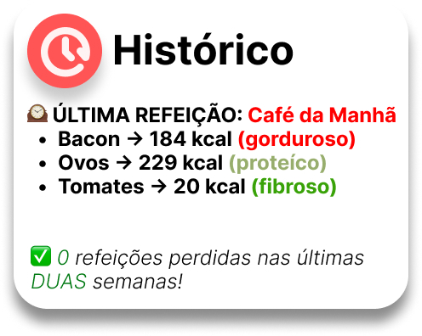

Slide 21
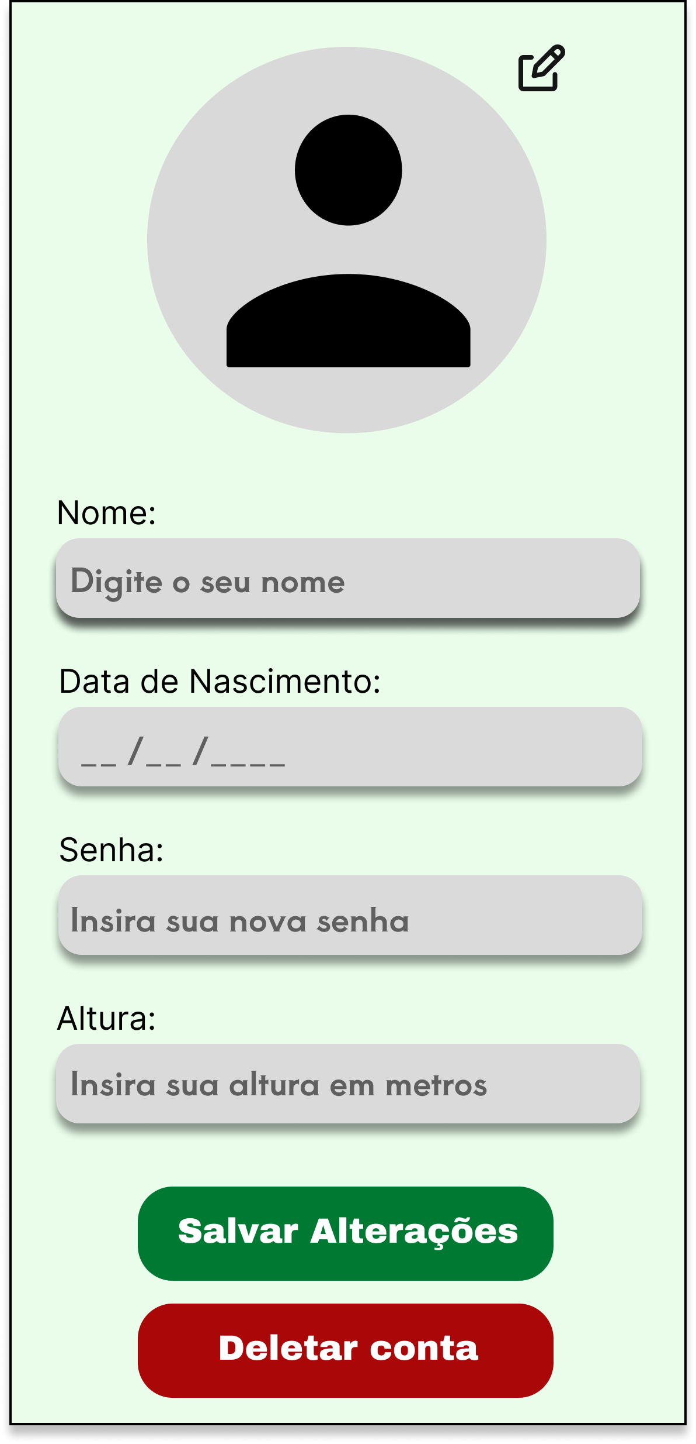
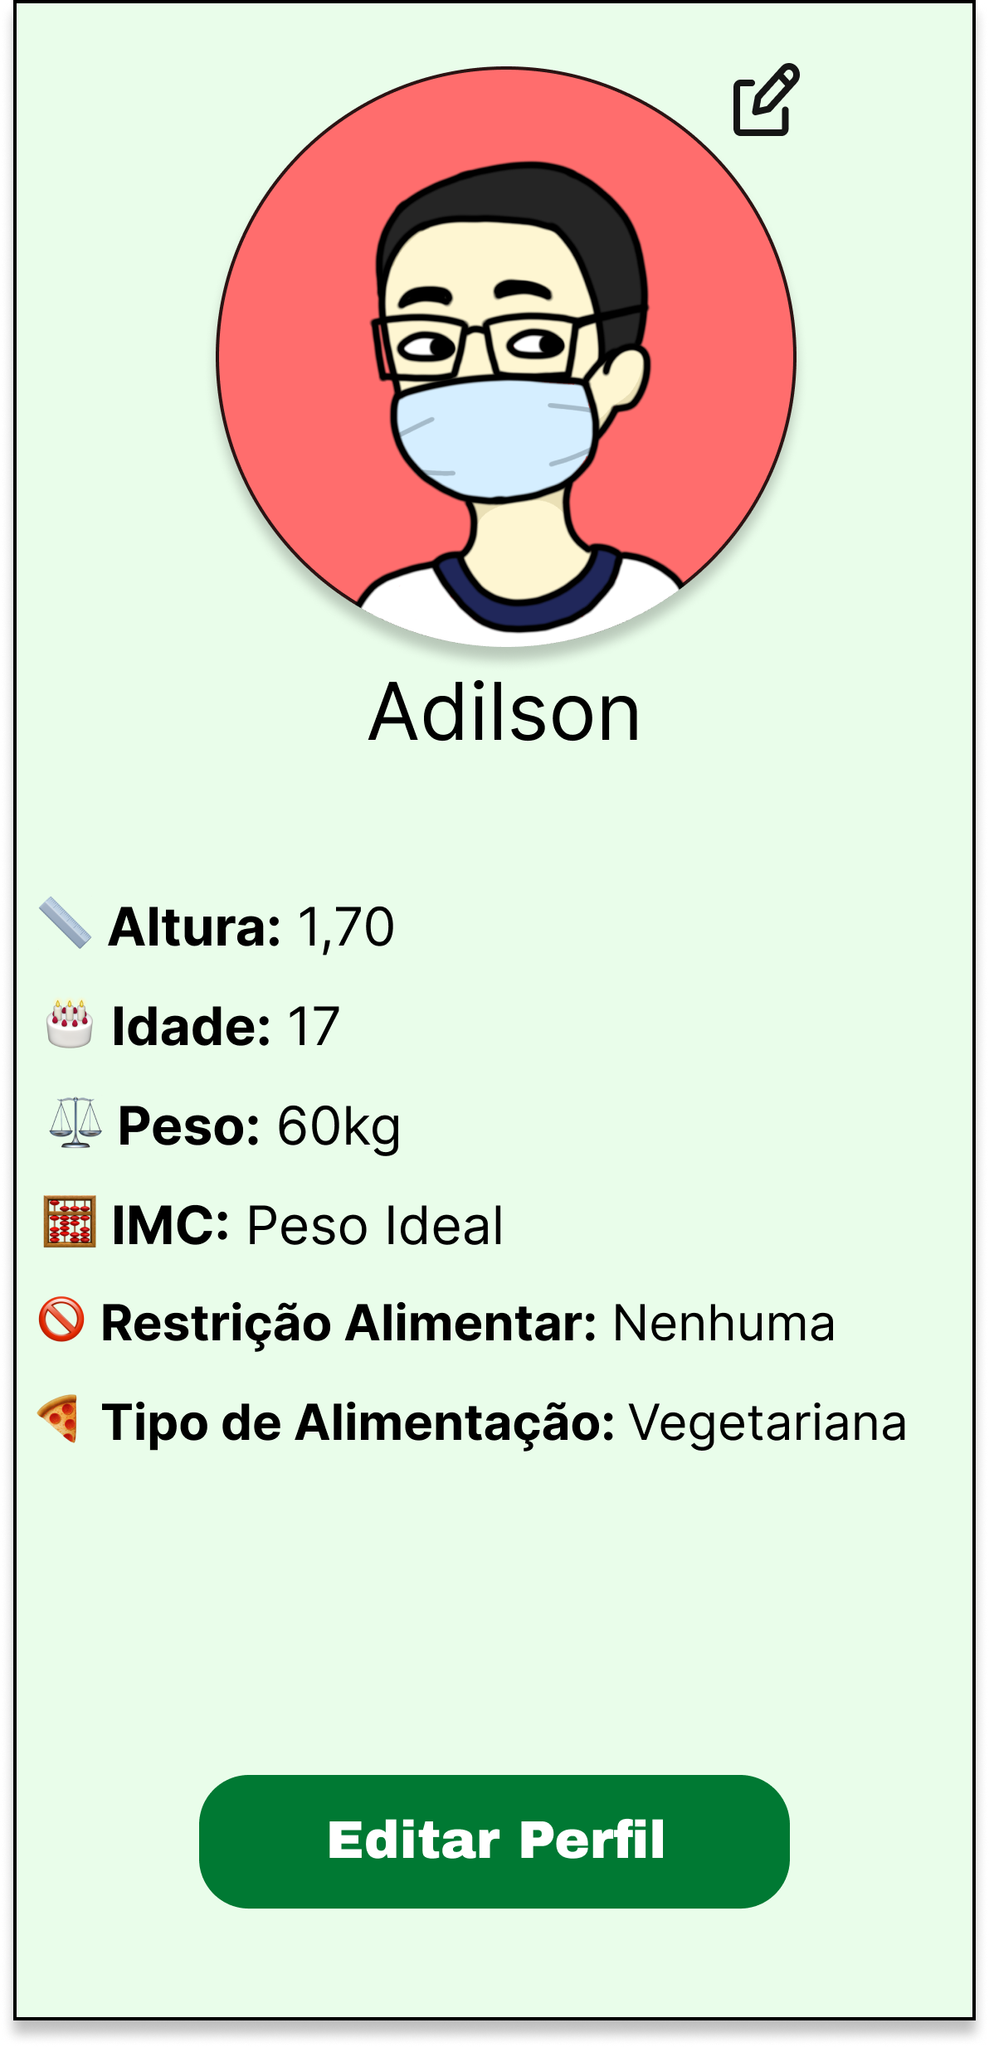

Slide 22






v
Tecnologias Utilizadas

Slide 23
Conclusão

Slide 24

v
Conclusão
Com o desenvolvimento deste aplicativo, criamos uma solução eficiente, acessível e adaptada às necessidades dos usuários. Nosso objetivo sempre foi oferecer uma experiência intuitiva, prática e funcional, garantindo que o maior número possível de pessoas possa se beneficiar de suas funcionalidades.

Slide 25
Referências

Slide 26
v
Referências
HARVARD HEALTH. Calorie counting made easy. Disponível em: https://www.health.harvard.edu/staying-healthy/calorie-counting-made-easy. Acesso em: 4 maio 2025.
HARVARD HEALTH. Should you try the keto diet. Disponível em: https://www.health.harvard.edu/staying-healthy/should-you-try-the-keto-diet. Acesso em: 4 maio 2025.
MANUAL MSD. Shauna M. Levy, MD, MS, et al; Obesidade. Disponível em: https://www.msdmanuals.com/pt/casa/distúrbios-nutricionais/obesidade-e-a-síndrome-metabólica/obesidade. Acesso em: 04 maio 2025.

Slide 27
v
Referências
MINISTÉRIO DA SAÚDE. Secretaria de Vigilância em Saúde e Ambiente. Departamento de Análise Epidemiológica e Vigilância de Doenças Não Transmissíveis. Vigitel Brasil: vigilância de fatores de risco e proteção para doenças crônicas por inquérito telefônico. Disponível em: https://svs.aids.gov.br/download/Vigitel/. Acesso em: 07 jun. 2025.
SOLAN, Matthew. Can intermittent fasting help with weight loss. Disponível em: https://www.health.harvard.edu/staying-healthy/can-intermittent-fasting-help-with-weight-loss. Acesso em: 4 maio 2025.
SWIGGARD, Alison. Unpacking the History of Diets & Diet Culture. Disponível em: https://www.cvwellbeing.com/blog/the-history-of-diets. Acesso em: 28 maio 2025.

Slide 28
v
Referências
MINISTÉRIO DA SAÚDE. Secretaria de Vigilância em Saúde e Ambiente. Departamento de Análise Epidemiológica e Vigilância de Doenças Não Transmissíveis. Vigitel Brasil: vigilância de fatores de risco e proteção para doenças crônicas por inquérito telefônico. Disponível em: https://svs.aids.gov.br/download/Vigitel/. Acesso em: 07 jun. 2025.
SOLAN, Matthew. Can intermittent fasting help with weight loss. Disponível em: https://www.health.harvard.edu/staying-healthy/can-intermittent-fasting-help-with-weight-loss. Acesso em: 4 maio 2025.
SWIGGARD, Alison. Unpacking the History of Diets & Diet Culture. Disponível em: https://www.cvwellbeing.com/blog/the-history-of-diets. Acesso em: 28 maio 2025.
WIKIPÉDIA. Sylvester Graham. Disponível em: https://pt.wikipedia.org/wiki/Sylvester_Graham. Acesso em: 07 jun. 2025.

Slide 29

v
Obrigado!

